Slide 1
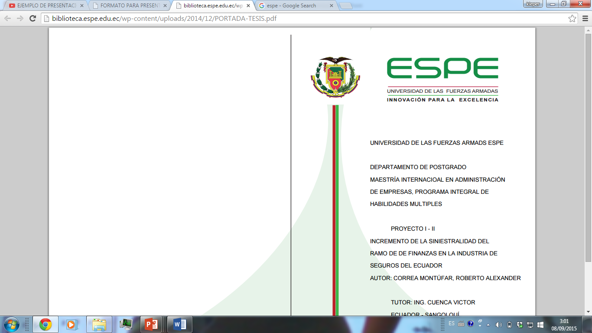

CARRERA DE INGENIERÍA DE SISTEMAS E INFORMÁTICA
TESIS PREVIO A LA OBTENCIÓN DEL TÍTULO DE INGENIERO EN SISTEMAS E INFORMÁTICA
TEMA: DESARROLLO DE UNA APLICACIÓN WEB PARA LA AUTOMATIZACIÓN DEL ANÁLISIS DE PRECIOS UNITARIOS Y PRESUPUESTOS PARA LA EMPRESA “EISCO” UTILIZANDO LA METODOLOGÍA SCRUM EN CLOUD COMPUTING
AUTORES: MENDOZA GARCES KLEBER WLADIMIR
FERNANDEZ CARCHI EDISON DANIEL
DIRECTOR: ING. KLEBER AGUILAR
CODIRECTOR: ING. CARLOS PROCEL
INFORMANTE: ING. PRISCILA RODRIGUEZ
SANGOLQUÍ, Noviembre 2015

Slide 2
CONTENIDO
  1. Introducción
  2. Planteamiento del Problema
  3. Justificación del Proyecto
  4. Objetivos
  5. Alcance
  6. Marco Teórico
  7. Especificación de Requerimientos
  8. Análisis y Diseño del Sistema
  9. Aplicación de la Metodología
  10. Herramientas
  11. Ejecución del Proyecto
  12. Pruebas
  13. Conclusiones y Recomendaciones

Slide 3


INTRODUCCIÓN
Con la constante evolución de la tecnología, se ha conseguido que se desarrollen herramientas de software estables, rápidas, y fáciles de usar, permitiendo que una gran cantidad de procesos que eran realizados de forma manual puedan ser automatizados.
En el sector de la construcción existen empresas que brindan servicios para realizar diseños, instalación, construcción y mantenimiento relacionado a proyectos de redes eléctricas y electrónicas, EISCO es una empresa que brinda estos servicios.

Slide 4

PLANTEAMIENTO DEL PROBLEMA
Para realizar los estudios de costos actualmente se utiliza como única herramienta a Microsoft Excel.
No disponen de un software especializado que facilite generar los Análisis de Precios Unitarios y Presupuestos
El personal que realiza los estudios de costos no siempre se encuentra en las oficinas y necesita disponer de la información de proyectos, recursos, análisis de precios unitarios y presupuestos.
La empresa no dispone y no desea invertir en infraestructura de hardware, software o personal adicional, para la implementación y mantenimiento de un sistema informático.

Slide 5
JUSTIFICACIÓN DEL PROYECTO
Automatizar los procesos para la elaboración de análisis de precios unitarios y presupuestos para proyectos de construcción de redes eléctricas y electrónicas.
Centralizar y gestionar la información de proyectos rubros y recursos.
Reducción de tiempos en la obtención de análisis de precios unitarios, presupuestos y procesos adicionales.

Slide 6
OBJETIVOS
OBJETIVO GENERAL
OBJETIVOS ESPECÍFICOS
Realizar el análisis, diseño e implementación del sistema aplicando la metodología Scrum a través de sus diferentes herramientas y buenas prácticas, conjuntamente con la normativa IEEE-830 encargada de la especificación de requerimientos, durante las fases de desarrollo del proyecto para mejorar la calidad y productividad del sistema.
Entregar la aplicación totalmente funcional con la información y las especificaciones proporcionadas por la empresa EISCO utilizando los servicios tecnológicos de la Computación en la Nube, para optimizar el rendimiento de los procesos que conlleva la institución durante el presente año.
Ejecutar y evaluar las pruebas en cada iteración para garantizar el 100% de la calidad de los entregables.
Capacitar al menos al 90% de empleados y directores sobre el uso adecuado del sistema en el presente año para minimizar errores en la utilización del software.
Desarrollar un Sistema Web para la Automatización del Análisis de Precios Unitarios y Presupuestos para la empresa “EISCO”, mediante la metodología SCRUM utilizando los servicios de Cloud Computing.

Slide 7
ALCANCE
Módulo General de Gestión, Costos y Presupuestos
Gestión de Proyectos
Módulo de Seguridad
Gestión de Usuarios
Módulo de Presentación de Reportes
Reporte de los análisis de precios unitarios.
Reporte de partidas.
Gestión de Perfiles y Permisos
Registro de Usuarios.
Reporte de presupuestos.
Reporte de Control de Costos de rubros presupuestados versus ejecutados.
Gestión de Rubros
Gestión de Recursos(Equipos y Herramientas, Mano de Obra, Material, Transporte).
Presupuestos.
Cronograma Valorado de Trabajo
Reajuste de Precios (Generación Fórmula Polinómica).
Análisis de Precios Unitarios.

Slide 8
MARCO TEÓRICO
PRESUPUESTO
REAJUSTE DE PRECIO
CRONOGRAMA VALORADO
MATERIALES
EQUIPO Y HERRAMIENTA
ANALISIS PRECIO UNITARIO
COSTO DIRECTO
MANO DE OBRA
TRANSPORTE
COSTO INDIRECTO
GASTOS DE OPERACIÓN
GASTOS DE ADMINISTRACIÓN DE OBRA

Slide 9
MARCO TEÓRICO
Aplicación Web
Software o programa informático, el cual se encuentra hospedado en un servidor web, al cual los usuarios pueden acceder mediante un navegador web a través de Internet
MVC
Patrón de arquitectura de software divide una aplicación en 3 componentes principales: Modelo, Vista y Controlador, se separa la lógica de negocio de la interfaz de usuario.
JSF
Marco de trabajo para desarrollar aplicaciones Java basadas en web, el cual simplifica la creación de interfaces de usuario del lado del servidor en aplicaciones Java EE
Cloud Computing
Modelo de negocio, a través del cual se brindan servicios de tecnología por medio de la nube de Internet

Slide 10
ANÁLISIS Y DESARROLLO DEL PROYECTO

Slide 11
ESPECIFICACIÓN DE REQUERIMIENTOS
Requisitos Funcionales
Módulo Seguridad
Autenticación de Usuario.
Gestionar Usuario.
Registrar Usuario.
Gestionar Perfil.
Módulo General de Gestión, Costos y Presupuestos
Administrar Proyecto.
Administrar Rubro.
Administrar Material.
Administrar Equipos y Herramientas.
Administrar Mano de Obra.
Administrar Transporte.
Gestionar Análisis de Precios Unitarios.
Gestionar Presupuesto.
Gestionar Cronograma Valorado.
Gestionar Reajuste de Precios.

Slide 12
ESPECIFICACIÓN DE REQUERIMIENTOS
Requisitos Funcionales
Módulo de Presentación de Reportes
Generar Reportes de Análisis de Precios Unitarios.
Generar Reporte de Presupuesto.
Generar Reportes de Partidas.
Generar Reportes Costos de Rubros Ejecutados/Presupuestados.

Slide 13
ESPECIFICACIÓN DE REQUERIMIENTOS
Requisitos No Funcionales
Fiabilidad
Asignación de perfil al usuario y el ingreso a través de un nombre y una contraseña.
Rendimiento
Petición de servicios a múltiples usuarios simultáneamente.
Seguridad
Interfaz intuitiva y sencilla para el usuario.
Uso de los servicios de Cloud Computing.
Portabilidad

Slide 14



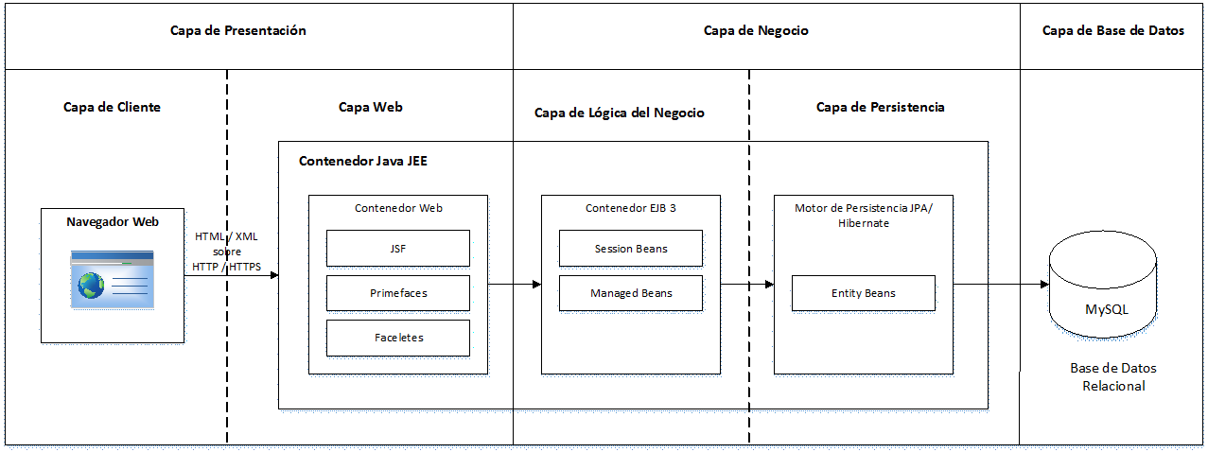
ARQUITECTURA FÍSICA 3 CAPAS

Slide 15
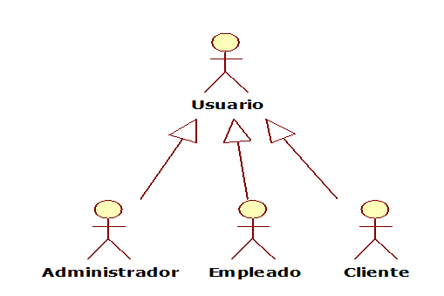
ANÁLISIS Y DISEÑO DEL SISTEMA
ACTORES DEL SISTEMA

Slide 16
ANÁLISIS Y DISEÑO DEL SISTEMA
FUNCIONALIDAD DEL SISTEMA

Slide 17
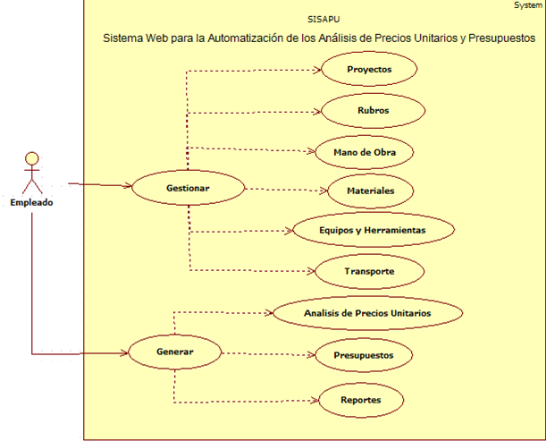
ANÁLISIS Y DISEÑO DEL SISTEMA
FUNCIONALIDAD DEL
SISTEMA

Slide 18
ANÁLISIS Y DISEÑO DEL SISTEMA
FUNCIONALIDAD DEL SISTEMA

Slide 19
APLICACIÓN DE LA METODOLOGÍA
SCRUM
Promueve el trabajo en equipo.
Proceso Iterativo e Incremental.
No genera excesiva documentación.
Concurrente Participación del Cliente.

Slide 20
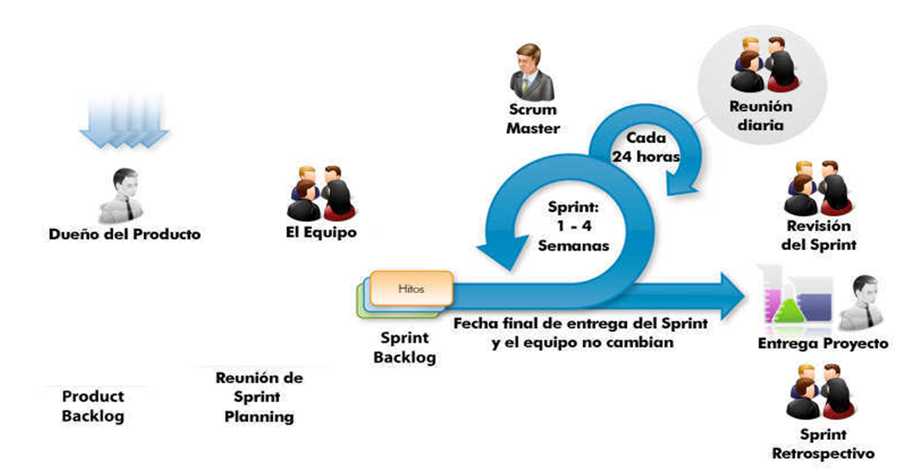
APLICACIÓN DE LA METODOLOGÍA
Líder
Cliente
Desarrolladores del Proyecto
1
2
3
4
5
6
7
Lista de Requisitos
Selecciona a partir de los requisitos, cuantos se comprometen a entregar en el Sprint

Slide 21
APLICACIÓN DE LA METODOLOGÍA
Pila de Productos
ID | NOMBRE | Prioridad | SPRINT | RESPONSABLE
1 | Autentificación de usuario | Alta | 1 | Kleber-Edison
2 | Registrar Usuario | Alta | 1 | Kleber-Edison
3 | Gestionar Usuario | Alta | 1 | Kleber-Edison
4 | Gestionar Perfil | Alta | 1 | Kleber-Edison
5 | Administrar Proyectos | Alta | 2 | Kleber-Edison
6 | Administrar Rubros | Alta | 2 | Kleber-Edison
7 | Administrar Materiales | Alta | 2 | Kleber-Edison
8 | Administrar Equipos y Herramientas | Alta | 2 | Kleber-Edison
9 | Administrar Mano de Obra | Alta | 2 | Kleber-Edison
10 | Administrar Transporte | Alta | 2 | Kleber-Edison

Slide 22
APLICACIÓN DE LA METODOLOGÍA
Pila de Productos
ID | NOMBRE | PRIORIDAD | SPRINT | RESPONSABLE
11 | Gestionar Análisis de Precios Unitarios | Alta | 3 | Kleber-Edison
12 | Gestionar Presupuesto | Alta | 3 | Kleber-Edison
13 | Gestionar Cronograma Valorado | Media | 3 | Kleber-Edison
14 | Gestionar Reajuste de Precios | Media | 3 | Kleber-Edison
15 | Generación reportes de Análisis de Precios Unitarios | Baja | 4 | Kleber-Edison
16 | Generación de reportes de los presupuestos | Baja | 4 | Kleber-Edison
17 | Generación de reportes de las partidas presupuestadas | Baja | 4 | Kleber-Edison
18 | Generación de Reporte de costos de rubros ejecutados y presupuestados | Baja | 4 | Kleber-Edison

Slide 23
APLICACIÓN DE LA METODOLOGÍA
Sprint 3
SPRINT | ID | DESCRIPCIÓN PILA PRODUCTO | FECHA INICIO | FECHA FIN |  | MÓDULO
3 | 11 | Gestionar Análisis de Precios Unitarios | 05-Dic-2014 | 30-Dic-2014 |  | Módulo General de Gestión, Costos y Presupuestos
No. | Tareas |  | Estado | Responsable
1 | Implementación de los DAO (Objeto de Acceso a Datos) para generar el Análisis de Precios Unitarios (APU). |  | Completado |  | Edison / Kleber
2 | Elaboración de sentencias HSQL para Consultas de Registros para la generación del APU. |  | Completado |  | Edison / Kleber
3 | Codificación de los Session Beans para la generación y cálculos del APU (Reglas de Negocio). |  | Completado |  | Edison / Kleber
4 | Elaboración de la página JSF para la gestión del APU y llamado a los métodos mediante los Backing Beans. |  | Completado |  | Edison / Kleber
5 | Elaboración de sentencias HSQL para consultas de registros para la generación del reporte del APU. |  | Completado |  | Edison / Kleber
6 | Elaboración del diseño del reporte del APU. |  | Completado |  | Edison / Kleber
7 | Pruebas de Funcionamiento para la generación y cálculos del APU. |  | Completado |  | Edison / Kleber
8 | Pruebas de Funcionamiento para la generación del reporte del APU. |  | Completado |  | Edison / Kleber

Slide 24
HERRAMIENTAS
Descripción | Aplicación
IDE de Desarrollo | Netbeans 7.3.1
Framework de Diseño | Primefaces 3.5
Servidor de Aplicaciones | Glassfish 4.4.1
Servidor de Base de Datos | MySQL 5.7
Utilitario para la Administración de la Base de Datos | MySQL Workbench 6.1
Modelamiento Base de Datos | Power Designer 16.0
Modelado UML | StarUML 5.0
Proveedor de Servicios Cloud Computing | Jelastic (facilcloud)
Software utilizado en el desarrollo del Proyecto

Slide 25
EJECUCIÓN DEL PROYECTO
Video Demostrativo de Sistema Web para la Automatización del Análisis de Precios Unitarios y Presupuestos

Slide 26
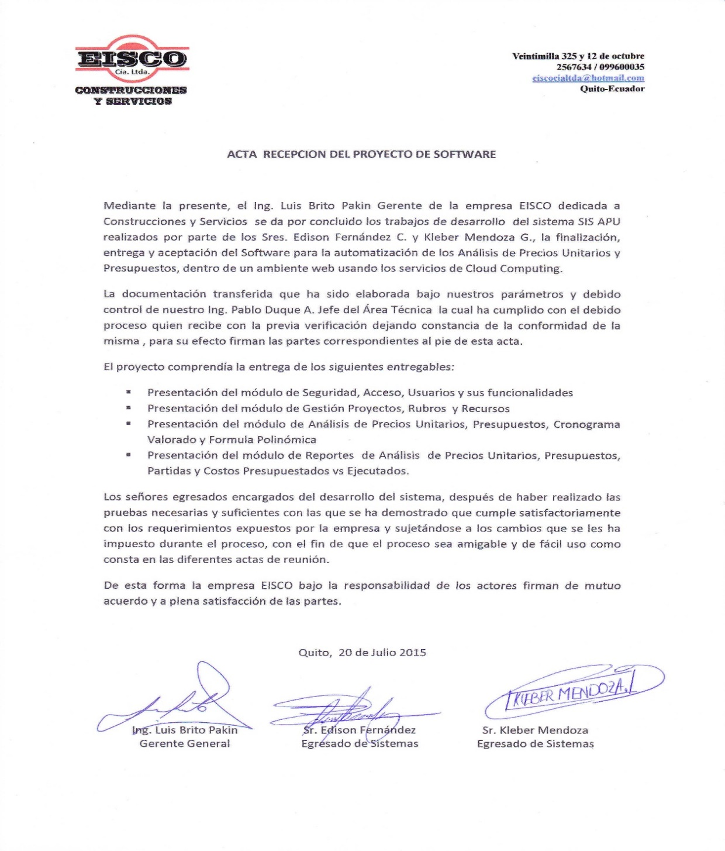
PRUEBAS
Carta de Aceptación del Cliente

Slide 27
CONCLUSIONES
Se logró cumplir con el principal objetivo de implementar una aplicación web que automatiza los procesos de la empresa EISCO al momento de elaborar los análisis de precios unitarios y presupuestos los cuales se realizarán de una forma sistematizada.
El uso de una arquitectura distribuida en capas, conjuntamente con el patrón de diseño Modelo Vista Controlador, permitió desarrollar de manera eficiente el sistema ya que estos posibilitaron tener una independencia al momento de programar las funcionalidades.
La Metodología Ágil Scrum al ser una metodología sencilla, sin documentación excesiva, adaptable a los cambios y enfocada a la participación activa del cliente, usada durante todas las fases de desarrollo del sistema, permitió entregar un software a medida, el cual se ajustó a los diferentes requerimientos del usuario.
Con el uso de la Computación en la Nube se pudo conocer y usar los diferentes servicios que ofrece esta plataforma, los cuales permitieron la creación del entorno en el cual el sistema web se desplegó, de forma sencilla y sin contratiempos usando solo los recursos que realmente son necesarios., lo cual fue de gran ayuda tanto para el equipo de desarrollo como para la empresa, con una reducción considerable de tiempo y con un costo relativamente bajo.
Gracias a la aplicación de la norma IEEE-830 para la obtención de requisitos del sistema se logró minimizar tiempos en la recopilación de información de esta manera se alcanzó un entendimiento global sobre la línea de negocio de la empresa.
El presente proyecto ha sido desarrollado con herramientas Open Source las cuales han permitido reducir costos en la construcción del sistema, debido a la fácil adquisición de estas a través de Internet y el no costo de las licencias.

Slide 28
RECOMENDACIONES
Usar el presente proyecto de tesis como referencia para posteriores proyectos en las diferentes áreas de construcción, al ser un sistema destinado para construcciones eléctricas y electrónicas este puede ser adaptable a otras ramas de la construcción como son obras civiles, arquitectónicas, sanitarias, etc.
Utilizar los patrones de diseño, como MVC, estos son una buena práctica al desarrollar sistemas web, ya que estos separan los datos, la lógica de negocio y las interfaces, lo cual brinda una serie de facilidades durante el desarrollo y mantenimiento al sistema.
Es aconsejable utilizar metodologías ágiles en pequeños y medianos proyectos, puesto que el inicio de la ejecución del sistema será fácil debido a que la metodología se enfoca en sí en el desarrollo del software y la entrega de prototipos al usuario.
Es recomendable conocer y analizar las diferentes características que ofrecen los proveedores de servicios a través de la Nube, ver cuál se ajusta a las necesidades, conocer sus costos, la seguridad y escoger el que más beneficios y garantías .
Es recomendable tener una buena relación interpersonal con el usuario final para la obtención de información específica y resumida de los procesos que se necesiten optimizar, el correcto uso de técnicas y normas para la recopilación de la información minimizarán tiempos de ejecución ayudando a identificar los verdaderos inconvenientes de la empresa.
Es importante usar herramientas libres, las cuales ayudarán en el desarrollo total del proyecto debido a que existen gran cantidad de información en páginas, foros, wikis en donde investigar y guiar al estudiante con cualquier duda, además permitirá retroalimentarse y conseguir nuevos conocimientos.

Slide 29
En todos los asuntos humanos hay esfuerzos, y hay resultados,
y la fortaleza del esfuerzo es la medida del resultado.
James Allen
GRACIAS POR LA ATENCIÓN PRESTADA

